Slide 1
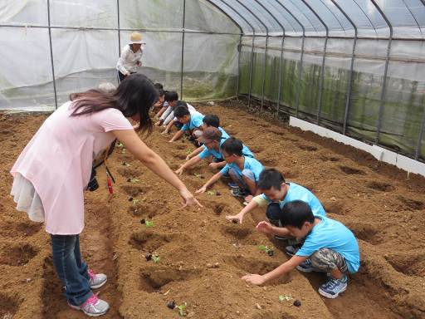
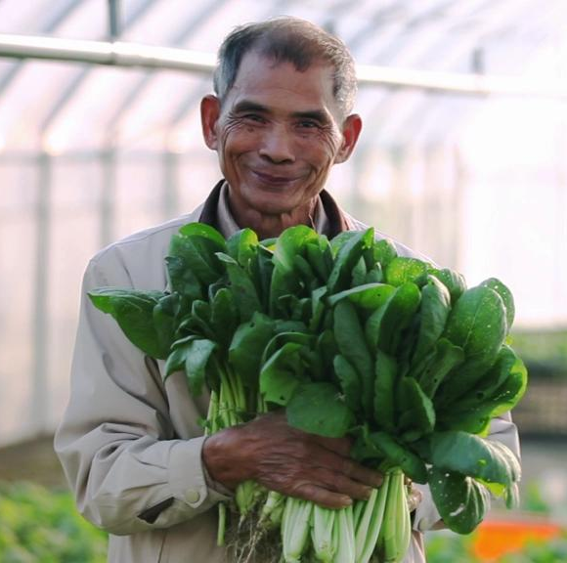
新農民創業輔導訓練課程
報名即日起自107年4月12日截止
受訓期間4月16日-6月15日
詳情可上鶯歌區農會網站(http://www.yingge.org.tw/)查詢
或電洽鶯歌區心希望農業園區02-2670-9793周小姐

